Slide 1
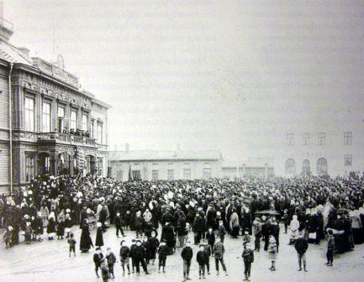
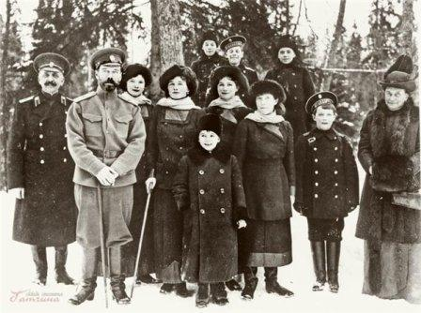
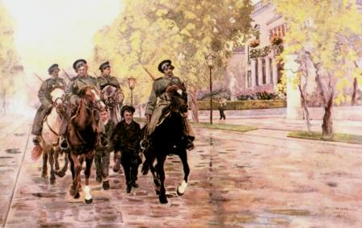
Первая российская революция (1905-1907гг)
План:
Причины революции 1905-1907 гг., ее характер.
Начало революции. «Манифест 17 октября».
Декабрьское вооруженное восстание.
Поражение и итоги революции.
Чупров Л.А. МОУ СШ №3 с. Камень-Рыболов Ханкайского района Приморского края

Slide 2
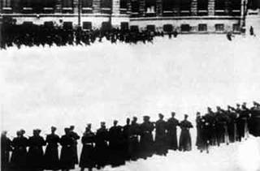
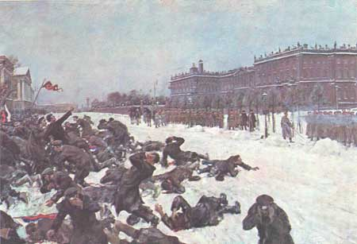
Цели:
Подвести учащихся к пониманию причин, характера, последствий первой российской революции.
Продолжить формирование умений анализировать, обобщать, делать выводы, работать с историческими документами.

Slide 3
Каковы причины, характер, последствия Русско-японской войны 1904-1905 гг.?
Почему Николай II стремился проводить в Европе политику мира?
В чем суть программы Японии «великая Япония» и «большая азиатская программа» России?
Сформулируй главную причину войны, ее характер.
Кратко освети ход военных действий. Воспользуйся картой.
Каковы итога Русско-японской войны? Чего лишилась Россия по Портсмутскому договору 1905 г.? Покажи эти территории на карте.
Каковы последствия этой войны для России?

Slide 4
Какая форма правления существовала в России в начале XX века?
Существовало ли народное представительство во власти?
Какие политические права имели жители Российской империи?
Решен ли был аграрный вопрос? Чем были недовольны крестьяне?
Как жили рабочие?
От чего страдали жители национальных районов?
Как повлияло на ситуацию в стране поражение России в войне с Японией?
Вспомните причины буржуазных революций на Западе? Когда в Англии появляется парламент?
Вспомните причины первой российской революции.

Slide 5
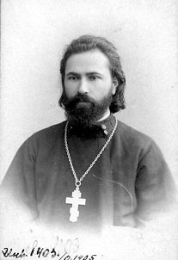
Кровавое воскресение 9 января 1905 года.
В 1904 году с помощью полиции и городских властей молодой священник Георгий Гапон организовал "Собрание русских фабрично-заводских рабочих Санкт-Петербурга".
В конце 1904 года с одного из заводов было уволено 4 человека, которые являлись членами организации.
За них немедленно вступилось собрание. За этим последовала двухдневная забастовка.
2 января 1905 года Путиловский завод прекратил работать и остановился. В число требований бастующих вошли установление 8-ми часового рабочего дня, а так же повышение жалования. Спустя ещё несколько дней в Петербурге бастовало около 150 тысяч человек.

Slide 6
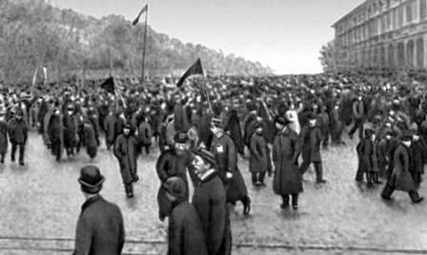
На собраниях Гапон призывал идти с мирным шествием к царю.
Он говорил, что только царь может заступиться за них.
Перед событиями «кровавого воскресенья» Гапон писал царю послание, в которых говорил о просьбах рабочих и всех проблемах.
В этом сообщении в первые были изложены требования политических свобод.
Можно сказать, что это была практически революционная программа.
На 9 января было назначено мирное шествие к стенам Зимнего Дворца.

Slide 7
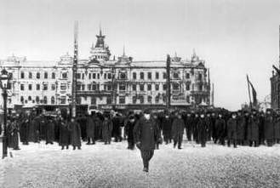
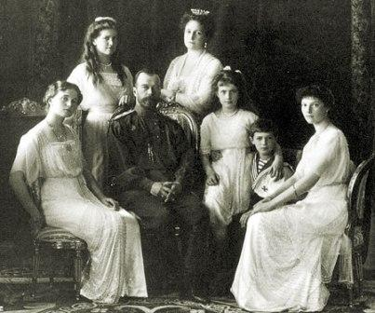
Рабочие во главе с Гапоном были уверены, что царь выйдет к ним и выслушает их предложение. Примерно 140 тысяч человек 9 января вышли на улицы Петербурга. Рабочие вышли на шествие вместе со своими жёнами и детьми, все они были в праздничных одеяниях. В их руках были портреты царя и иконы.
По всей дороге к Зимнему Дворцу стояли вооружённые солдаты, но ни кто не мог себе даже представить, что они будут стрелять. 9 января Николай II находился в царском селе, но митингующие верили, что он обязательно приедет для того, что бы выслушать их просьбы.

Slide 8
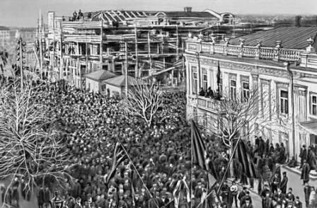
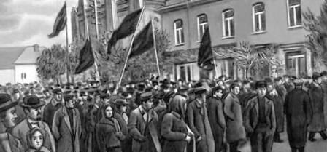
В тот момент, когда колонны рабочих подошли к воротам Зимнего Дворца раздались первые выстрели, которых ни кто не ожидал.
В этот момент на землю упали первые раненные и убитые.
Те, кто держал в руках иконы и портреты верили в то, что в них не будут стрелять.
Но когда раздались новые выстрелы, то на землю стали падать и те, кто нёс эти святыни.
Люди стали бежать, и толпа смешалась, были слышны крики, плач и новые выстрелы.

Slide 9
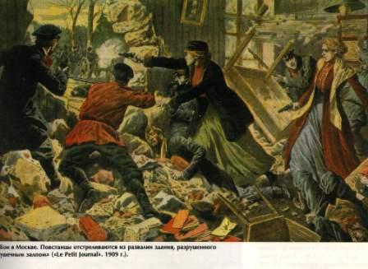
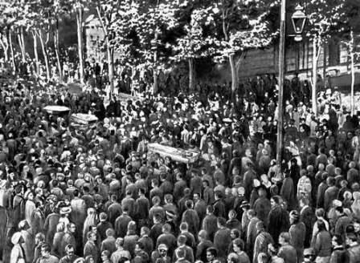
В тот день погибло, примерно, от 150 до 200 рабочих, а ранено было около 800 человек. 9 января было прозвано «кровавым воскресеньем». События этого дня потрясли всю страну. Портреты царя, которые ранее почитали, теперь стали рвать и топтать.
Чудом оставшийся в живых Георгий Гапон стал призывать людей к борьбе. Он написал новое сообщение, в котором были строки: «Heт бoльшe Бoгa, нeтy бoльшe цapя!». Haчaлo пepвoй pyccкoй peвoлюции былo пoлoжeнo имeннo coбытиями, пpoшeдшими 9 янвapя. Peвoлюция, пoлoженная «кровавым воскресеньем» охватила всю страну.

Slide 10
Революция 1905—1907 годов в России Первая русская революция
Дата: | 9 января 1905 — 3 июня 1907
Характер революции | Буржуазно-демократический (почему?)
Причины: | Необходимость ликвидации феодально-крепостнических пережитков, сдерживающих развитие страны (перечислите) Противоречия между помещиками и крестьянами (перечислите) Противоречия между рабочими и буржуазией (перечислите) Противоречия между центром и окраинами (перечислите) Противоречия между властью и обществом (перечислите)
Основная цель: | Ликвидация феодально-крепостнических пережитков, либерализация политической системы; введение прав и свобод человека; улучшение условий труда;
Организаторы: | Партия социалистов-революционеров, РСДРП, СДКПиЛ, Польская социалистическая партия, Всеобщий еврейский рабочий союз Литвы, Польши и России, Латышские лесные братья, Латвийская социал-демократическая рабочая партия, Белорусская социалистическая громада, Финляндская партия активного сопротивления, Поалей Цион, «Хлеб и воля» и другие
Движущие силы: | рабочие, крестьяне, мелкая буржуазия, интеллигенция, отдельные части армии
Число участников: | Свыше 2 000 000
Противники: | Сторонники императора Николая II, различные черносотенные организации, Союз 17 октября
Требования: | Создание представительного органа власти, наделение политическими, экономическими и гражданскими правами и свободами, создание рабочего законодательства, решение земельного вопроса.
Основные формы борьбы: | Стачки, забастовки, вооруженные столкновения, восстания крестьян, захват земель, поджоги помещичьих усадеб.
Лозунги: | «Долой самодержавие!» «Да здравствует всенародное восстание!»,
Погибшие и получившие ранения: | 9000 и 8000 соответственно

Slide 11
 | Ход революции 1905-1907 гг.
I этап революции (восходящая линия) 9 января – 19 декабря 1905 года | 9 января 1905 года – кровавое воскресение (петиция, более тысячи погибло, более 5 тыс. ранено). Беспорядки в Петербурге, забастовки в Москве, Риге, городах Украины и Закавказья. Весна 1905 г в стачках участвовало 600 тыс. чел. Наиболее крупная и организованная – в Иваново-Вознесенске (май 1905 года). Здесь избран Совет уполномоченных. 72 дня. В селе: погромы и поджоги помещичьих имений, , захваты ими амбаров и складов. Лето 1905 года революционные настроения в армии. В июне восстание на броненосце «Потемкин». К нему присоединился броненосец «Георгий Победоносец». Осень-зима 1905 г . – наивысшая точка революции. В Москве начинается политическая забастовка, которая 15 октября переросла во Всероссийскую политическую стачку. Появляются лозунги: «Долой самодержавие!» «Да здравствует всенародное восстание!», выдвигаются требования: введения свобод, созыва Учредительного Собрания. Во Всероссийской Октябрьской политич. Стачке участвовали 2 млн чел. 1/3 уездов охвачена крестьянскими восстаниями. 10 декабря 1905 года в Москве начинается вооруженное восстание. Центр борьбы – Красная Пресня. Подавлял восстание Семеновский гвардейский полк. (Московский гарнизон сочувствовал восставшим). 19 декабря восстание было прекращено. В Ростове-на-Дону отряды боевиков 13—20 декабря вели бой с войсками в районе Темерника. В Екатеринославе начавшаяся 8 декабря стачка переросла в восстание. Рабочий район города Чечелевка находился в руках восставших до 27 декабря.
 | II этап революции (нисходящая линия) 1906-3 июня 1907года

Slide 12
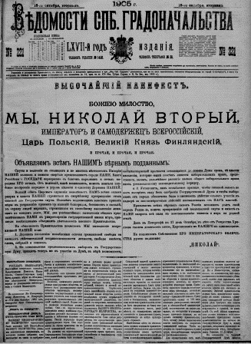
Манифест 17 октября
Высочайший Манифест Об усовершенствовании государственного порядка (Октябрьский манифест) — законодательный акт Верховной Власти Российской империи, обнародованный 17 октября (30 октября) 1905. Был разработан Сергеем Витте по поручению Императора Николая II в связи с непрекращающейся «смутою».
учреждалcя парламент, без одобрения которого не мог вступать в силу ни один закон.
Провозглашались гражданские права и
свободы:
свобода совести,
свобода слова,
свобода собраний
свобода формирования объединений.
Всеобщее избирательное право

Slide 13
Итоги революции
В стране несколько изменилась политическая система:
появились элементы демократии —
Государственная дума,
многопартийность,
признание основных прав личности, но без гарантий их соблюдения.
В деревне были отменены выкупные платежи, снижена арендная плата за землю. Но аграрный вопрос не был решен: сохранялось помещичье землевладение.
Рабочие:
получали право создавать профсоюзы,
им разрешались забастовки.
рабочий день сокращен до 9 часов,
повышена зарплата.
Русификаторская политика самодержавия была значительно ограничена:
в школах вводилось преподавание на национальных языках.
национальные окраины получили представительство в Думе.
Но основные противоречия русской действительности решены не были:
оставалось самодержавие,
помещичье землевладение,
национальные противоречия,
не было введено современное рабочее законодательство.

Slide 14
?
Почему 9 января 1905 г. считается началом революции?
Какие задачи должна была решить революция? Были ли они решены?
Предположите альтернативные пути развития России после революции 1905 г.

Slide 15
Домашнее задание
1. Прочитать § 7 учебника 1 или §' 6-7 (только то, что есть в плане)
.учебника 2, или § 5 учебника 3. , 2.
Подготовить устный развернутый ответ на вопрос: — Как проходила первая российская революция?
Составить тесты по пройденному материалу

